Slide 1

Java基础入门
第5章 多线程
多线程的概念
线程创建的两种方式
线程的生命周期及状态转换
线程的调度
线程的安全和同步
多线程通信

Slide 2

学习目标
1
掌握线程的创建、
线程的调度、
线程通信
掌握
了解多线程
的概念
熟悉线程的生命周期及状态转换
熟悉
3
了解
2

Slide 3
目录
5.1
线程概述
☞点击查看本小节知识架构
线程的创建
5.2
☞点击查看本小节知识架构
5.3
线程的生命周期及状态转换
线程的调度
5.4
☞点击查看本小节知识架构
5.5
多线程同步
☞点击查看本小节知识架构
多线程通信
5.6
☞点击查看本小节知识架构

Slide 4



知识架构
5.1 线程概述
返回目录
5.1.1
进程
5.1.2
线程

Slide 5
知识架构
5.2 线程的创建
返回目录
5.2.1
Thread类创建多线程
5.2.2
实现Runnable接口创建多线程
5.2.3
两种实现多线程方式的对比分析
5.2.4
后台线程

Slide 6
知识架构
5.4 线程的调度
返回目录
5.4.1
线程的优先级
5.4.2
线程休眠
5.4.3
线程让步
5.4.4
线程插队

Slide 7
知识架构
5.5 多线程同步
返回目录
5.5.1
线程安全
5.5.2
同步代码块
5.5.3
同步方法
5.5.4
死锁问题

Slide 8
知识架构
5.6 多线程通信
返回目录
5.6.1
问题引出
5.6.2
问题如何解决

Slide 9

5.1 线程概述
在应用程序中，不同的程序块是可以同时运行的，这种多个程序块同时运行的现象被称作并发执行。
多线程就是指一个应用程序中有多条并发执行的线索，每条线索都被称作一个线程。
线程会交替执行，彼此间可以进行通信。

Slide 10

进程和线程
进程就是计算机中正在执行的程序（即处于活动状态的程序），每一个进程都有自己独立的一块内存空间和一组系统资源，如在Windows、Linux等操作系统中可以同时执行多个程序，这里的每一个运行的程序都是一个进程，这些程序使用的内存空间和系统资源都是独立的，并且每个程序也是为了各自的任务而运行，互不干扰。进程概念的引入是操作系统发展史上的一个里程碑，正是进程技术的引入才使得计算机操作系统同时处理多个任务成为可能，这也促使了像Windows一样的多任务操作系统的出现，使计算机运行效率在很大程度上得到了提升。在进程的基础上，线程概念后来又被提出，它使得在一个进程中同时处理多个任务成为可能。

Slide 11
线程和进程有很多相似的特征，线程可以被看作是进程的进一步细分，也就是把进程完成的任务划分成一个个更小的子任务，每一个子任务就是一个线程，然后用细分的这些线程分别去执行。
线程是基于进程的一个基本运行单位，线程同样包括一个内存入口点地址、一个出口点地址以及能够顺序执行的代码序列，线程本身的数据通常只有微处理器的寄存器数据以及一个供程序执行时使用的堆栈，因此可以定义线程是程序内部的顺序代码流，也就是说线程是在进程作用域内活动的一系列指令流，所以线程也被称为轻型进程（Light Weight Process，LWP）。

Slide 12
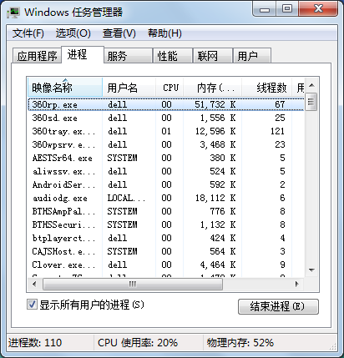
5.1 线程概述
5.1.1 进程
  在一个操作系统中，每个独立执行的程序都可称之为一个进程，也就是“正在运行的程序”。
  目前大部分计算机上安装的都是多任务操作系统，即能够同时执行多个应用程序。
  在计算机中，所有的应用程序都是由CPU执行的，对于一个CPU而言，在某个时间点只能运行一个程序，也就是说只能执行一个进程。
查看→选择列→线程数

Slide 13
5.1 线程概述
5.1.2 线程
  每个运行的程序都是一个进程，在一个进程中还可以有多个执行单元同时运行，这些执行单元可以看做 程序执行的一条条线索，被称为线程。
  操作系统中的每一个进程中都至少存在一个线程。当一个Java程序启动时，就会产生了一个进程，该进程中会默认创建一个线程，在这个线程上会运行main()方法中的代码。

Slide 14

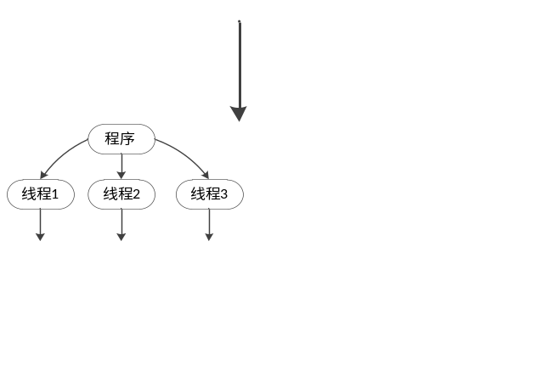
5.1 线程概述
5.1.2 线程
  前面章节所接触过的程序中，代码都是按照调用顺序依次往下执行，没有出现两段程序代码交替运行的效果，这样的程序称作单线程程序。
  如果希望程序中实现多段程序代码交替运行的效果，则需要创建多个线程，即多线程程序。
  多线程程序在运行时，每个线程之间都是独立的，它们可以并发执行，如下图所示。

Slide 15
5.1 线程概述
多线程是这样一种机制，它允许在程序中“并行”执行多个指令流，每个指令流被称作一个线程，彼此间的执行互相独立。多线程需要操作系统的支持，WIN32平台支持多线程程序，允许程序中存在多个线程。
在单CPU计算机系统中，系统把CPU的时间片按照调度算法分配给各个线程，因此各线程实际上是分时执行的。
而在多CPU的计算机系统中，同一个程序的不同线程可以分配到不同的CPU上去执行。多个线程的执行是并发的，也就是在逻辑上“同时”，而不是物理上的“同时”。如果系统只有一个CPU，那么真正的“同时”是不可能的，但是由于CPU的速度非常快，用户感觉不到其中的区别，因此我们也不用关心它，只需要设想各个线程是同时执行即可。

Slide 16
Java中的多线程机制
线程需要计算机系统的支持，并不是所有类型的计算机都支持多线程应用程序。但是由于Java引入了虚拟处理器技术，所以Java语言将线程支持与语言运行环境结合在一起，不管在任何系统下，Java语言都提供了多任务并发执行的能力，如下图所示。这就好比一个人在处理家务的过程中，将米放在电饭锅里后，再把衣服放到洗衣机中自动洗涤，然后开始做菜，等菜做好了，饭也熟了，同时衣服也洗好了。只要合理安排各个线程的运行，就可以极大地提高程序的运行效率。
对多线程的综合支持是Java语言的一个重要特色，在Java中，内置了Thread类来实现多线程，当程序引用了java.lang.Thread类时，也就引入了一个Java执行环境。由下图可知，一个线程是由三部分组成的。

Slide 17
（1）虚拟处理机（虚拟CPU），封装在java.lang.Thread类中，它控制着整个线程的运行，提供对多线程的支持；
（2）执行的程序代码（Code），传递给Thread类，由Thread类控制顺序执行；
（3）程序所处理的数据（Data），传递给Thread类，程序所处理的数据是在代码执行过程中所要处理的数据。
代 码 数 据
CPU
一个线程可以看成是如图所示3个部分的组合：虚拟CPU本身
（专门用于执行该线程的任务）、CPU执行的代码（在程序中表现为特定的方法）和代码操作的数据（在程序中表现为变量）。

Slide 18
Thread线程类
Thread类具有封装线程对象的能力，它声明创建、管理和控制线程对象的方法。Thread类声明实现Runnable接口，部分方法声明如下：
public Thread () //无参构造方法
public Thread (String name) //name指定线程名
public Thread (Runnable target) //target指定线程的目标对象
public Thread (Runnable target, String name) //创建线程对象同时指定线程名称
public void run() //描述线程操作的线程体
public final String getName () //返回线程名
public final void setName (String name) //设置线程名
public static int activeCount () //返回当前活动线程数
public static Thread currentThread () //返回当前执行线程对象
public String toString () //返回线程的字符串描述，包括名字、优先级等
public void start () //启动已创建的线程对象

Slide 19
线程对象由Thread类或其子类声明。构造线程对象时，可为其指定线程名；如果没有指定线程名，则Java自动提供一个线程名。
线程对象执行run()方法，该run()方法既可以由线程自身提供，也可以由目标对象提供，目标对象指实现了Runnable接口的对象。

Slide 20
5.2 线程的创建
5.2.1 继承Thread类创建多线程
  JDK中提供了一个线程类Thread，通过继承Thread类，并重写Thread类中的run()方法便可实现多线程。
  在Thread类中，提供了一个start()方法用于启动新线程，线程启动后，系统会自动调用run()方法，如果子类重写了该方法便会执行子类中的方法。

Slide 21
5.2 线程的创建
5.2.1 继承Thread类创建多线程
  在学习多线程之前，我们先来看一个熟悉的单线程程序，具体如P166例5-1所示。
  如果希望例5-1中两个while循环中的打印语句能够并发执行，就需要实现多线程。接下来，通过一个案例来演示如何通过继承Thread类的方式实现多线程，如P167例5-2所示。

Slide 22
5.2 线程的创建
5.2.2 实现Runnable接口创建多线程
  通过继承Thread类实现了多线程，但是这种方式有一定的局限性。因为Java中只支持单继承，一个类一旦继承了某个父类就无法再继承Thread类。
  Thread类提供了另外一个构造方法Thread(Runnable target)，其中Runnable是一个接口，它只有一个run()方法。

Slide 23
5.2 线程的创建
5.2.2 实现Runnable接口创建多线程
  当通过Thread(Runnable target))构造方法创建线程对象时，只需为该方法传递一个实现了Runnable接口的实例对象，这样创建的线程将调用实现了Runnable接口中的run()方法作为运行代码，而不需要调用Thread类中的run()方法。
  接下来，通过一个案例来演示如何通过实现Runnable接口的方式创建多线程，如P168例5-3所示。

Slide 24
5.2 线程的创建
5.2.3 两种实现多线程方式的对比分析
  假设售票厅有四个窗口可出售某日某次列车的100张车票，这时，100张车票可以看做共享资源，四个售票窗口需要创建四个线程。
  接下来，通过继承Thread类的方式来实现多线程的创建，具体代码如P169例5-4所示。
  接下来，通过实现Runnable接口实现多线程的创建，具体代码如P170例5-5所示。

Slide 25
5.2 线程的创建
5.2.3 两种实现多线程方式的对比分析
  实现Runnable接口相对于继承Thread类来说，有如下显著好处：
  （1）适合多个相同程序代码的线程去处理同一个资源的情况，把线程同程序代码、数据有效地分离，很好的体现出面向对象的编程思想。
  （2）可以避免由于Java单继承带来的局限性。
  （3）大多数的应用程序都会采用实现Runnable的方式实现多线程的创建。

Slide 26
5.2 线程的创建
5.2.4 后台线程
  对Java程序来说，只要还有一个前台线程在运行，这个进程就不会结束。
  前台线程和后台线程是一种相对的概念，新创建的线程默认都是前台线程，如果某个线程对象在启动之前调用了setDaemon(true)语句，这个线程就变成一个后台线程。

Slide 27
5.2 线程的创建
5.2.4 后台线程
  通过一个案例来演示当程序只有后台线程时就会结束的情况，具体代码如P172例5-6所示。

Slide 28
5.3 线程的生命周期及状态转换
  线程的生命周期
  线程整个生命周期可以分为五个阶段
  新建状态(New)
  就绪状态(Runnable)
  运行状态(Running)
  阻塞状态(Blocked)
  死亡状态(Terminated)
创建一个线程对象后，该线程对象就处于新建状态，此时它不能运行，和其他Java对象一样，仅仅由Java虚拟机为其分配内存，没有表现出任何线程的动态特征
当线程对象调用了start()方法后，该线程就进入就绪状态，处于就绪状态的线程位于可运行池中，此时它只是具备了运行的条件，能否获得CPU的使用权开始，还需要等待系统的调度
如果处于就绪状态的线程获得了CPU的使用权，开始执行run()方法中的线程执行体，则该线程处于运行状态。当一个线程启动后，它不可能一直处于运行状态，当使用完系统分配的时间后，系统就会剥夺该线程占用的CPU资源，让其他线程获得执行的机会，需要注意的是，只有处于就绪状态的线程才可能转换到运行状态
一个正在执行的线程在某些特殊情况下，如执行耗时的输入/输出操作时，会放弃CPU的使用权，进入阻塞状态，线程进入阻塞状态后，就不能进入排队队列，只有当引起阻塞的原因被消除时，线程才可以转入就绪状态。需要注意的是，线程从阻塞状态只能进入就绪状态，不能直接进入运行状态
线程的run()方法正常执行完毕或者线程抛出一个未捕获的异常、错误，线程就会进入死亡状态。一旦进入死亡状态，线程将不再拥有运行的资格，也不能再转换到其他状态

Slide 29
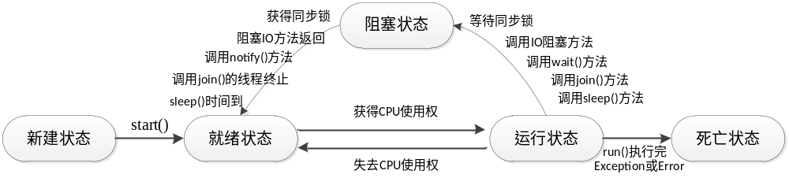
5.3 线程的生命周期及状态转换
  线程的状态转换
  在程序中，线程不同的状态是可以转换的。
  在线程的转换关系中，箭头表示可转换的方向，其中，单箭头表示状态只能单向的转换，比如线程只能从新建状态转换到就绪状态，反之则不能，双箭头表示两种状态可以互相转换，比如就绪状态和运行状态可以互相转换。

Slide 30
5.4 线程的调度
5.4.1 线程的优先级
  优先级越高的线程获得CPU执行的机会越大，而优先级越低的线程获得CPU执行的机会越小。
  线程的优先级用1~10之间的整数来表示，数字越大优先级越高。
  除了可以直接使用数字表示线程的优先级，还可以使用Thread类中提供的三个静态常量表示线程的优先级
Thread类的静态常量 | 功能描述
static int MAX_PRIORITY | 表示线程的最高优先级，相当于值10
static int MIN_PRIORITY | 表示线程的最低优先级，相当于值1
static int NORM_PRIORIY | 表示线程的普通优先级，相当于值5

Slide 31
5.4 线程的调度
5.4.1 线程的优先级
  程序在运行期间，处于就绪状态的每个线程都有自己的优先级，例如main线程具有普通优先级。
  线程优先级不是固定不变的，可以通过Thread类的setPriority(int newPriority)方法对其进行设置，该方法中的参数newPriority接收的是1~10之间的整数或者Thread类的三个静态常量。
  通过一个案例来演示不同优先级的两个线程在程序中的运行情况，如P176例5-7所示。

Slide 32
5.4 线程的调度
5.4.2 线程休眠
  如果希望人为地控制线程，使正在执行的线程暂停，将CPU让给别的线程，这时可以使用静态方法sleep(long millis)，该方法可以让当前正在执行的线程暂停一段时间，进入休眠等待状态。
  当前线程调用sleep(long millis)方法后，在指定时间(参数millis)内该线程是不会执行的，这样其它的线程就可以得到执行的机会了。

Slide 33
5.4 线程的调度
5.4.2 线程休眠
  通过一个案例来演示一下sleep(long millis)方法在程序中的使用，如P177例5-8所示。

Slide 34
5.4 线程的调度
5.4.3 线程让步
  线程让步可以通过yield()方法来实现，该方法可以让当前正在运行的线程暂停。
  yield()方法不会阻塞该线程，它只是将线程转换成就绪状态，让系统的调度器重新调度一次。
  当某个线程调用yield()方法之后，只有与当前线程优先级相同或者更高的线程才能获得执行的机会。

Slide 35
5.4 线程的调度
5.4.3 线程让步
  通过一个案例来演示一下yield()方法的使用，具体代码如P179例5-9所示。

Slide 36
5.4 线程的调度
5.4.4 线程插队
  在Thread类中也提供了一个join()方法可以实现线程的插队。
  当在某个线程中调用其它线程的join()方法时，调用的线程将被阻塞，直到被join()方法加入的线程执行完成后它才会继续运行。
  通过一个案例来演示一下join()方法的使用，如P180例5-10所示。

Slide 37
5.5 多线程同步
5.5.1 线程安全
  在前面的售票案例中，极有可能碰到“意外”情况，如一张票被打印多次，或者打印出的票号为0甚至负数。这些“意外”都是由多线程操作共享资源ticket所导致的线程安全问题。
  接下来，模拟四个窗口出售10张票，并在售票的代码中每次售票时线程休眠10毫秒，如P181例5-11所示。

Slide 38
5.5 多线程同步
5.5.2 同步代码块
  当多个线程使用同一个共享资源时，可以将处理共享资源的代码放置在一个代码块中，使用synchronized关键字来修饰，被称作同步代码块，其语法格式如下：
  其中：lock是一个锁对象，它是同步代码块的关键。当线程执行同步代码块时，首先会检查锁对象的标志位，默认情况下，标志位为1。

Slide 39
5.5 多线程同步
5.5.2 同步代码块
  接下来，将5-11中售票的代码放到synchronized区域中，修改后的代码如P183例5-12所示。

Slide 40
5.5 多线程同步
5.5.3 同步方法
  在方法前面同样可以使用synchronized关键字来修饰，被修饰的方法为同步方法，它能实现和同步代码块同样的功能，具体语法格式如下：
  被synchronized修饰的方法在某一时刻只允许一个线程访问，访问该方法的其它线程都会发生阻塞，直到当前线程访问完毕后，其它线程才有机会执行方法。

Slide 41
5.5 多线程同步
5.5.3 同步方法
  接下来，使用同步方法模拟实现售票程序，具体代码如P185例5-13所示。

Slide 42
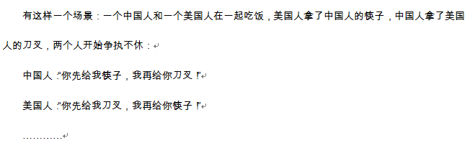
5.5 多线程同步
5.5.4 死锁问题
  先来看一个场景
  如果把中国人和美国人看作两个不同的线程，筷子和刀叉就相当于锁。两个线程在运行时都在等待对方的锁，这样便造成了程序的停滞，这种现象称为死锁。
结果两个人都吃不到饭

Slide 43
5.5 多线程同步
5.5.4 死锁问题
  接下来通过中国人和外国人吃饭的案例来模拟死锁问题，具体代码如P187例5-14所示。

Slide 44
5.6 多线程通信
  多线程通信
  现代生活崇尚合作精神，分工合作在日常生活和工作中无处不在，比如一条生产线的上下两个工序，它们必须以规定的速度完成各自的工作，才能保证产品在流水线上顺利的流转。
  在多线程的程序中，上下工序可以看做是两个线程，这两个线程同样需要协同完成工作，这时就需要多线程之间进行通信。

Slide 45
5.6 多线程通信
5.6.1 问题引出
  生产者消费者问题是一个经典的线程通信问题，它指的两个线程同时去操作同一个存储空间，其中一个线程负责向存储空间中存入数据，另一个线程负责则取出数据。
  当生产者线程存入数据后，消费者才能够获得数据，生产者和消费者的模式应该是按照一定的顺序轮流执行。

Slide 46
5.6 多线程通信
5.6.1 问题引出
  通过一个案例来实现上述情况，首先定义一个类，在类中使用一个数组表示存储空间，并提供数据的存取方法，具体代码如P189例5-15所示。
  接下来实现两个线程同时访问共享的数据，这两个线程都要实现Runnable接口，如P189例5-16所示。
  编写一个测试程序，如P190例5-17所示。

Slide 47
5.6 多线程通信
5.6.2 问题如何解决
  如果想控制多个线程按照一定的顺序轮流执行，此时需要让线程间进行通信。
  在Object类中用于解决线程间的通信问题的相关方法，具体如下所示：
方法声明 | 功能描述
void wait() | 使当前线程放弃同步锁并进入等待，直到其它线程进入此同步锁，并调用notify()方法，或notifyAll()方法唤醒该线程为止
void notify() | 唤醒此同步锁上等待的第一个调用wait()方法的线程
void notifyAll() | 唤醒此同步锁上调用wait()方法的所有线程

Slide 48
5.6 多线程通信
5.6.2 问题如何解决
  接下来，使用wait()和notify()方法，对例5-15进行改写，实现线程间的通信，如P192例5-18所示。

Slide 49
本章小结
本章主要介绍了线程是如何创建的，线程的生命周期和执行顺序，控制线程的启动和挂起，以及正确结束线程。
本章重点在于线程的控制和线程的同步，以及线程的通信，难点在于线程之间的同步，控制不好会产生资源冲突。
合理使用synchronized关键字，可以解决资源冲突问题，但是同步也会带来一定的效能延迟，并且可能产生死锁。

